Slide 1
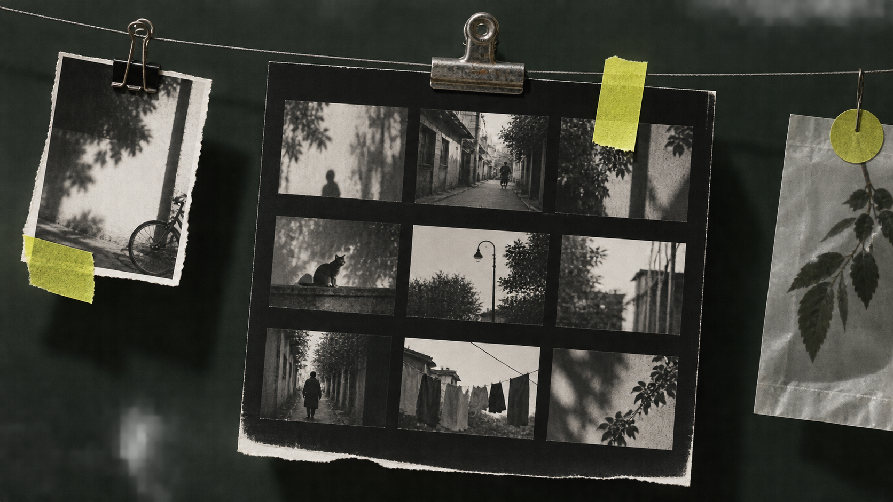
巷帧展示提案
日常值得被看见
八戒智创 · 案例设计
01
Notes:
八戒智创案例设计展示。页面展示设计内容；实际施工、系统上线与经营效果须以各项目真实记录为准。

Slide 2

巷帧展示提案
日常，值得被看见
巷帧 / 街巷影像与阅读设计
经过
从一扇窗、一面墙开始。
停留
留意光影与街道的细节。
八戒智创 · 案例设计
02
Notes:
八戒智创案例设计展示。页面展示设计内容；实际施工、系统上线与经营效果须以各项目真实记录为准。

Slide 3
巷帧展示提案
把观看，分成几个距离
街巷观察的图形叙事
近处 / 一扇窗
中景 / 一处停留
远处 / 一段街道
八戒智创 · 案例设计
03
Notes:
八戒智创案例设计展示。页面展示设计内容；实际施工、系统上线与经营效果须以各项目真实记录为准。

Slide 4
巷帧展示提案
黑白与一小块亮色
视觉索引与图像阅读
黑白
窗
椅
巷
集中观察形状与光影。
亮色
日常片段
提示章节与阅读位置。
八戒智创 · 案例设计
04
Notes:
八戒智创案例设计展示。页面展示设计内容；实际施工、系统上线与经营效果须以各项目真实记录为准。

Slide 5

巷帧展示提案
街巷观察的阅读顺序
窗影作为开篇，街边物件承接近处细节，空白页留给短句。照片尺度交替，让阅读在整体环境与局部观察之间往返。
设计展示
八戒智创 · 案例设计
05
Notes:
本页为八戒智创设计展示。图像来源与制作记录保存在本地制作源；不作为真实客户、施工、性能或上线事实的证明。

Slide 6
巷帧展示提案
从一本册子，到一面墙
封面与展签的平面设计
巷帧
一扇窗的光
形状 / 明暗 / 经过
日常
值得被看见
停一停，再往前
八戒智创 · 案例设计
06
Notes:
八戒智创案例设计展示。页面展示设计内容；实际施工、系统上线与经营效果须以各项目真实记录为准。

Slide 7
巷帧展示提案
图像顺序，也在讲故事
一段街巷阅读的内容节奏
开始
靠近
停留
回看
先看一段街道
再看窗与门的边缘
把目光留给一处细节
用自己的观察连接画面
八戒智创 · 案例设计
07
Notes:
八戒智创案例设计展示。页面展示设计内容；实际施工、系统上线与经营效果须以各项目真实记录为准。

Slide 8
巷帧展示提案
把熟悉的地方，看得更仔细
巷帧视觉提案
巷
帧
从经过，
到愿意停留。
八戒智创设计咨询：17709151771
八戒智创 · 案例设计
08
Notes:
八戒智创案例设计展示。页面展示设计内容；实际施工、系统上线与经营效果须以各项目真实记录为准。

